Slide 1
Julio 2013

Slide 2
Diferencia entre Control Estadístico de la Calidad y Aseguramiento de la calidad

Slide 3
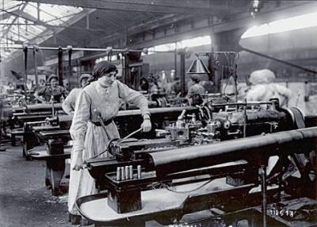
Historia
Etapas en la evolucion del movimiento por la calidad
Criterios considerados | Inspeccion | Control Estadistico de la calidad | Aseguramiento de la calidad
Fecha de inicio | 1800 | 1930 | 1950
Preocupacion Principal | Deteccion | Control | Coordinacion
La calidad Se ve como: | Un problema a resolver | Un problema a resolver | Un problema a resolver pero que es atacado en forma preventiva (Proactiva)
Enfasis | Uniformidad de producto | Uniformidad de producto con reducción de la inspección | En todas las etapas desde el diseño hasta las ventas y la contribucion de todos los grupos funcionales especialmente diseñadores para prevenir fallas
Metodos Aplicamos | Estandares y mediciones | Herramientas metodologicas y estadisticas | programas y sistemas
Papel de los profecionales de la calidad | Inspeccionar contar y clasificar | Encontrar Problemas y aplicación de metodos estadisticos | Medición y planeación de la calidad, y diseño de programas
Quien tiene la responsabilidad por la calidad | el departamento de inspeccion | los departamentos de manufactura e ingenieria | Todos los departamentos aunque la alta direccion solo se involucra perifericamente en diseñar, planear y ejecutar las politicas de calidad
A que va orientado | inspeccionar la calidad del producto terminado | controlar la calidad | Construir la calidad

Slide 4
Control Estadístico de la calidad
Realiza o participa en la caracterización de los nuevos productos en sus diferentes fases de desarrollo y en el establecimiento de las especificaciones de calidad de los mismos.
Participa en el desarrollo, ejecución y perfeccionamiento del Sistema de Calidad. Es el proceso de regulación a través del cual se puede medir la calidad real, compararla con las normas o las especificaciones y actuar sobre la diferencia.

Slide 5
Control Estadístico de la calidad
Se basa en observaciones, (Sucesos) de las cuales se puede calcular una función que describa como ocurren los hechos.
Los productos defectuosos son inevitables. La causa de todos los problemas en proceso es la variación. En todo proceso se tiene cuatro condiciones:
1. Materia Prima. 2. Maquinaria. 3. Método de Trabajo. 4. Inspección.

Slide 6
Control Estadístico de la calidad
Métodos Estadísticos : existen cinco herramientas que son:
Análisis de Pareto. Diagrama Causa y Efecto. Histogramas. Gráficas de Control. Diagrama de Dispersión.
Estas son algunas herramientas básicas del control estadístico de la calidad usadas actualmente, es necesario ser bueno en las herramientas anteriores para aspirar a dominar métodos más difíciles y avanzados.

Slide 7
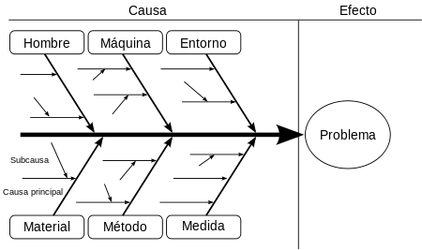
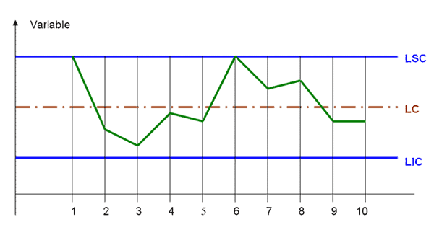
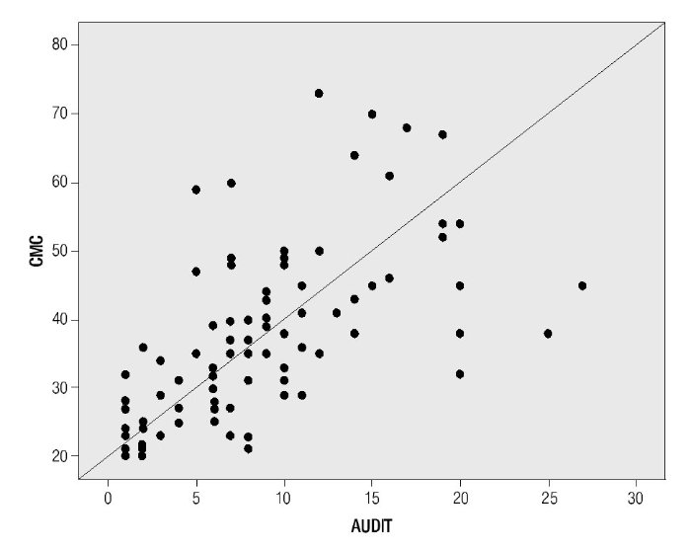
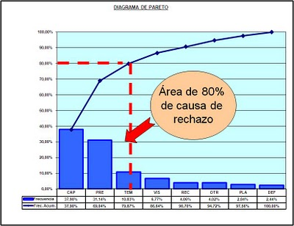
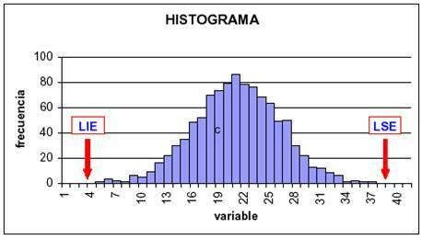
Control Estadístico de la calidad

Slide 8
Aseguramiento de la calidad
El Aseguramiento de la Calidad consiste en tener y seguir un conjunto de acciones planificadas y sistemáticas, implantadas dentro del Sistema de Calidad de la empresa. Estas acciones deben ser demostrables para proporcionar la confianza adecuada de que se cumplen los requisitos del Sistema de la Calidad. "Aquellas acciones planificadas y sistematizadas, necesarias para ofrecer la adecuada confianza que el producto o servicio satisfará los requisitos de calidad"

Slide 9
Aseguramiento de la calidad
Los grandes compradores se dieron cuenta que para garantizar que sus productos adquiridos pudieran garantizar que están dentro de especificación. Era necesario que organizaran y documentaran todos aquellos aspectos de su organización que pudieron influir en la calidad del producto que se les suministraban. Todo ello debía estar documentado y sistematizado y por ello empezaron a obligara sus proveedores a garantizar la calidad.

Slide 10
Aseguramiento de la calidad
Un sistema de aseguramiento de la calidad debe estar documentado con un manual de calidad y con procedimientos e instrucciones técnicas y debe revisarse su cumplimiento a través de auditorias. Debe contemplar todos aquellos aspectos que tengan incidencia en la calidad final del producto o servicio que presta la empresa.

Slide 11
Conclusión
Estas son las mayores diferencias entre ambos sistemas:
Semejanza: Tanto el control de la calidad como el aseguramiento de la calidad tienen como propósito lograr la calidad del producto acorde a los requerimientos de los clientes para satisfacer sus necesidades y superar sus expectativas. Además, ambos participan en el desarrollo, ejecución y perfeccionamiento del Sistema de Calidad.

Slide 12
Gracias
Autor: Juan Carlos Almaraz Ascencio

